Slide 1


传/统/二/十/四/节/气/3月/5日
惊蛰
春雷响 万物长
惊蛰，又名“启蛰”，是二十四节气中的第三个节气。
惊蛰节到闻雷声 震醒蛰伏越冬虫
单击此处添加内容，避免出现演示时首页停留时间过长而观众无内容可看，可以写一些文本概述的内容。

Slide 2
目录
https://www.ypppt.com/
01
历史渊源（您的内容打在这里）
content
02
物候现象（您的内容打在这里）
03
农事活动（您的内容打在这里）
04
传统习俗（您的内容打在这里）
05
起居养生（您的内容打在这里）

Slide 3
PART
传/统/二/十/四/节/气/3月/5日
01
历史渊源
单击此处添加内容，避免出现演示时首页停留时间过长而观众无内容可看，可以写一些文本概述的内容。

Slide 4

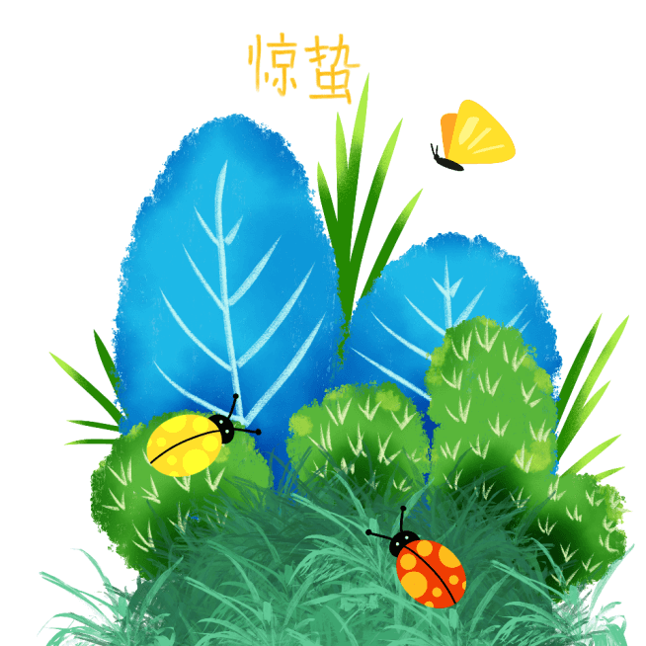
历史渊源
二十四节气最初是依据“斗转星移”制定，北斗七星循环旋转，这斗转星移与自然节律变化有着密切的关系。现行是依据太阳黄经度数定节气，即在一个为360度圆周的“黄道”上划分为24等份，每15°一等份，以春分点为0度起点，按黄经度数编排。惊蛰反映的是自然生物受节律变化影响而出现萌发生长的现象。
西汉戴德《大戴礼记·夏小正》曰：正月启蛰，言发蛰也。万物出乎震，震为雷，故曰惊蛰。是蛰虫惊而出走矣。元代吴澄《月令七十二候集解》：“二月节……万物出乎震，震为雷，故曰惊蛰，是蛰虫惊而出走矣。”《月令七十二候集解》中说：“二月节，万物出乎震，震为雷，故曰惊蛰。是蛰虫惊而出走矣。”实际上，昆虫是听不到雷声的，大地回春，天气变暖才是使它们结束冬眠，“惊而出走”的原因。 中国各地春雷始鸣的时间早迟各不相同，“惊蛰始雷”的说法则与长江中下游以南地区的气候规律相吻合。

Slide 5
PART
传/统/二/十/四/节/气/3月/5日
02
物候现象
单击此处添加内容，避免出现演示时首页停留时间过长而观众无内容可看，可以写一些文本概述的内容。

Slide 6
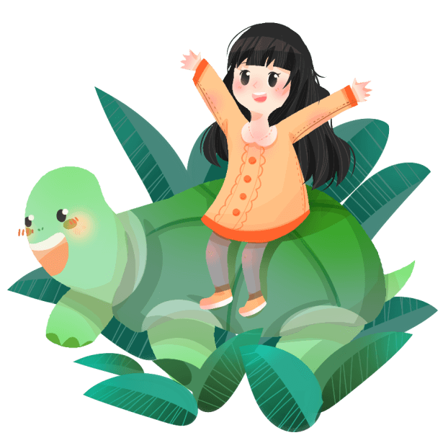
物候现象
惊蛰三侯
惊蛰分为三候：“一候桃始华；二候仓庚（黄鹂）鸣；三候鹰化为鸠。”描述已是进入仲春，桃花红、梨花白，黄莺鸣叫、燕飞来的时节。按照一般气候规律，惊蛰前后各地天气已开始转暖，雨水渐多，大部分地区都已进入了春耕。惊醒了蛰伏在泥土中冬眠的各种昆虫的时候，此时过冬的虫卵也要开始卵化。由此可见惊蛰是反映自然物候现象的一个节气。
01
02
03
一候桃始华
二候仓庚
（黄鹂）鸣
三候鹰化为鸠

Slide 7
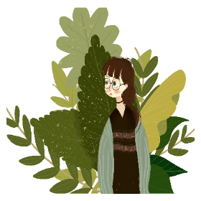
节日PPT模板 http://www.ypppt.com/jieri/
物候现象
二十四番花信风
惊蛰时期的花信风为一候桃花、二候棣棠、三候蔷薇。
沾了雨意的桃花，水淋淋的湿，一律收敛起轻薄的野性子，沉静贞婉起来。
浅浅的粉，从花瓣的最末端，淡淡地往里洇。洇至最深处，便成了无限温柔的一痕红。又或者，是美人颊上的胭脂，酿成了春天里最美的一盅酒，让人醉了。

Slide 8
PART
传/统/二/十/四/节/气/3月/5日
03
农事活动
单击此处添加内容，避免出现演示时首页停留时间过长而观众无内容可看，可以写一些文本概述的内容。

Slide 9
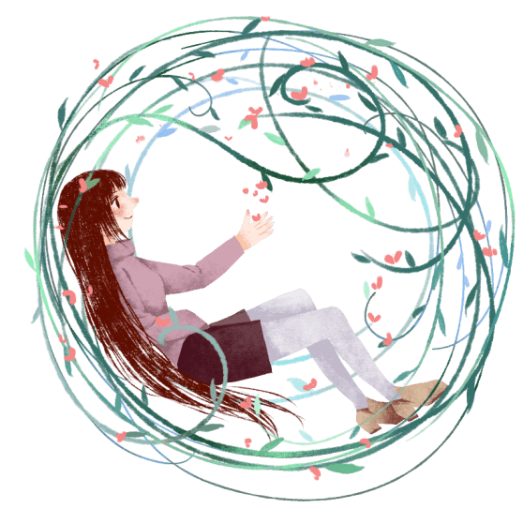
农事活动
惊蛰反映的是自然生物受节律变化影响，而出现萌化生长的现象。 “春雷响 万物长”，惊蛰时节正是大好的“九九”艳阳天，气温回升，春雷乍动、雨水增多，万物生机盎然，是万物生长的好时光，该种的农作物都可以开始种了。我国劳动人民自古很重视惊蛰节气，把它视为春耕开始的时节。
农谚“到了惊蛰节，锄头不停歇。”到了惊蛰，“九九”已尽，“九尽桃花开，春耕不能歇”。中国大部地区进入春耕大忙时节。惊蛰是全年气温回升最快的节气。日照时数也有比较明显的增加。但是因为冷暖空气交替，天气不稳定，气温波动甚大。

Slide 10


农事活动
我国各地随着气温回升，日照增加，由南向北渐次开始春耕。华南东南部、长江河谷地区，多数年份惊蛰期间气温稳定在12℃以上，有利于水稻和玉米播种，其余地区气温在12℃以下的低温天气出现，不可盲目早播。惊蛰虽然气温升高迅速，但是雨量增多却有限。水稻方面日均气温稳定在8℃以上时可以开始播种旱育秧。
标题文字添加
标题文字添加
标题文字添加
标题文字添加

Slide 11
农事活动
标题文字添加
标题文字添加
您的内容打在这里，或者通过复制您的文本后，在此框中选择粘贴，并选择只保留文字您的您的内容打在这里，或者通过复制您的
您的内容打在这里，或者通过复制您的文本后，在此框中选择粘贴，并选择只保留文字您的您的内容打在这里，或者通过复制您的
标题文字添加
标题文字添加
您的内容打在这里，或者通过复制您的文本后，在此框中选择粘贴，并选择只保留文字您的您的内容打在这里，或者通过复制您的
您的内容打在这里，或者通过复制您的文本后，在此框中选择粘贴，并选择只保留文字您的您的内容打在这里，或者通过复制您的
Notes:
https://www.ypppt.com/

Slide 12
PART
传/统/二/十/四/节/气/3月/5日
04
传统习俗
单击此处添加内容，避免出现演示时首页停留时间过长而观众无内容可看，可以写一些文本概述的内容。

Slide 13
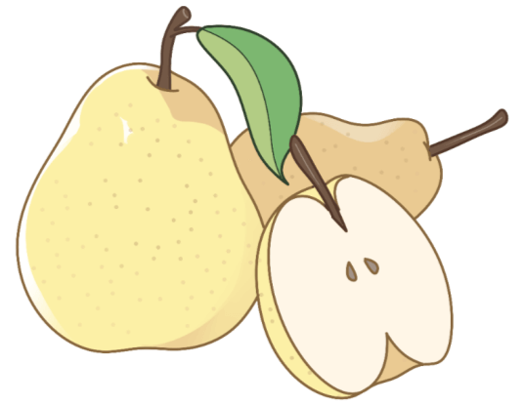
传统习俗
吃梨
惊蛰有吃梨的习俗。惊蛰节气，乍暖还寒，气候比较干燥，很容易就让人感到口干舌燥，身体不舒服。因此在民间素有惊蛰吃梨的风俗习惯。
01
标题文字添加
02
标题文字添加
03
标题文字添加

Slide 14
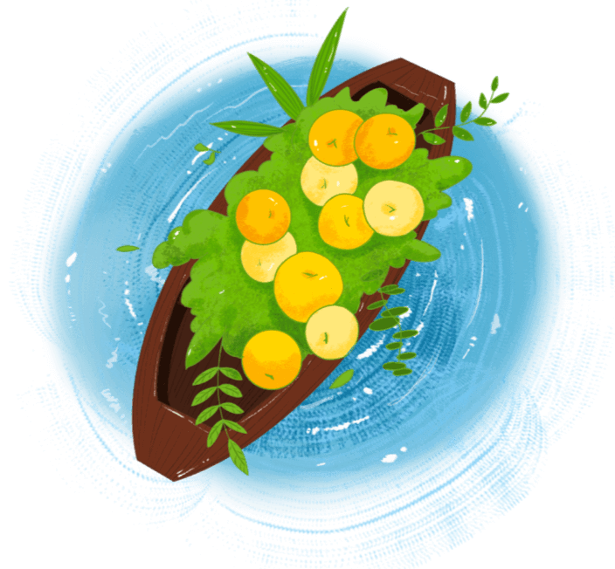
传统习俗
蒙鼓皮
响雷，是惊蛰节气的重要特征。古人想象雷神是位鸟嘴人身，长了翅膀的大神，一手持锤，一手连击环绕周身的许多天鼓，发出隆隆的雷声。惊蛰这天，天庭有雷神击天鼓，人间也利用这个时机来蒙鼓皮。 《周礼》卷四十《挥人》篇上说：“凡冒鼓必以启蛰之日。”注：“惊蛰，孟春之中也，蛰虫始闻雷声而动；鼓，所取象也；冒，蒙鼓以革。”可见不但百虫的生态与一年四季的运行相契合，万物之灵的人类也要顺应天时，凡事才能达到事半功倍之效。

Slide 15
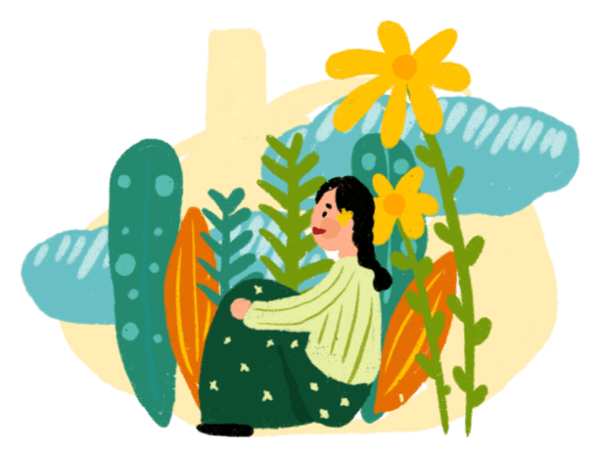

传统习俗
打小人
香港、澳门一向有“打小人”的习俗。传说中白虎是口舌、是非之神，每年都会在这天出来觅食，犯之则在年内遭邪恶小人兴风作浪，阻挠前程发展，引致百般不顺。因此大家都要买份纸料，内含纸老虎、吉纸、小人纸等去“打小人”。
标题文字添加
01
标题文字添加
02

Slide 16

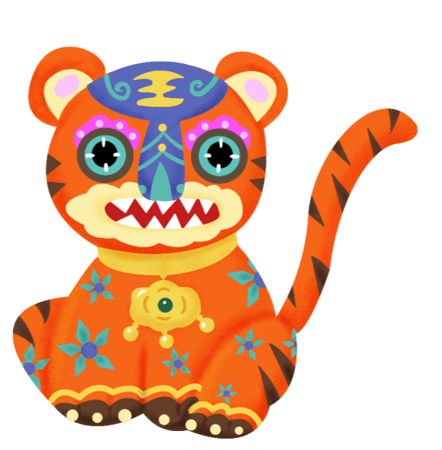
传统习俗
祭白虎化解是非
在广东一带民间有在惊蛰“祭白虎化解是非”的说法，据称白虎为口舌之神，每年会在这天出来觅食，开口伤人，所谓“祭白虎”，便是祭拜用绘制黄色黑斑纹的纸老虎。

Slide 17
PART
传/统/二/十/四/节/气/3月/5日
05
起居养生
单击此处添加内容，避免出现演示时首页停留时间过长而观众无内容可看，可以写一些文本概述的内容。

Slide 18
起居养生
生活起居
惊蛰时期总的来说是明显变暖，所以饮食应清温平淡，多食用一些新鲜蔬菜及蛋白质丰富的食物，如春笋、菠菜、芹菜、鸡蛋、牛奶等，增强体质以抵御病菌的侵袭。还有就是这一时期气候比较干燥，很容易使人口干舌燥、外感咳嗽。生梨性寒味甘，有润肺止咳、滋阴清热的功效，民间素有“惊蛰吃梨”的说法。
惊蛰过后万物复苏，是春暖花开的季节，同时却也是各种病毒和细菌活跃的季节。惊蛰时节人体的肝阳之气渐升，阴血相对不足，养生应顺乎阳气的升发、万物始生的特点，使自身的精神、情志、气血也如春日一样舒展畅达，生机盎然。
惊蛰期间天气变化较大，要当心冷暖变化，预防感冒等季节性疾病的流行。

Slide 19
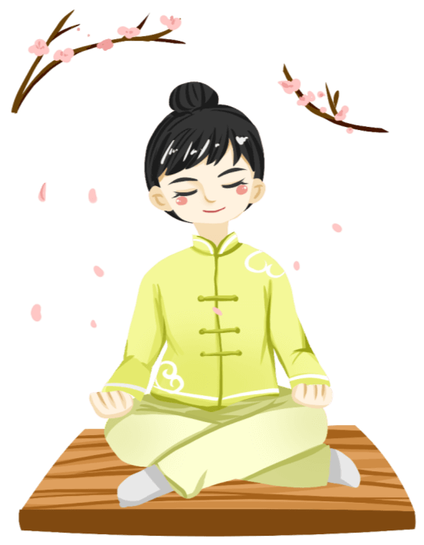
起居养生
养生保健
按照传统中医五行学说理论，木（肝）、火（心）、土（脾）、金（肺）、水（肾）五者之间存在着相生、相克、相乘、相侮的关系。如果由于气候、情志、饮食等因素，造成某脏器生理机能的太过或不及，就会破坏机体动态平衡，出现疾病。中医认为，春季人体肝气旺，是肝脏机能活动的旺盛时节，所以惊蛰养生，就要重视对肝脏的保养，使肝脏机能正常，以适应惊蛰气候的变化，减少疾病发生。

Slide 20
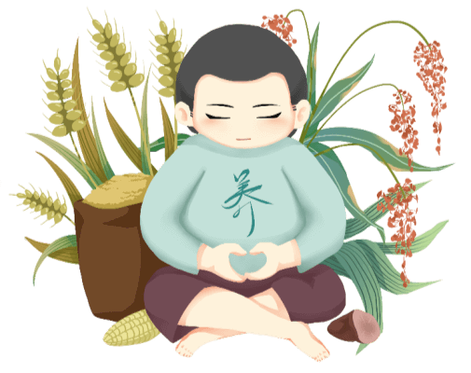
起居养生
养生保健
随着惊蛰的到来，温暖的气候将会使人的活动量不断增加，新陈代谢日渐旺盛。人体血液循环加快，而人体所需要的营养物质也随之增多，以适应人体各种生理活动的需要。
标题文字添加
  您的内容打在这里，或者通过复制您的文本后，在此框中选择粘贴
标题文字添加
  您的内容打在这里，或者通过复制您的文本后，在此框中选择粘贴
标题文字添加
  您的内容打在这里，或者通过复制您的文本后，在此框中选择粘贴

Slide 21
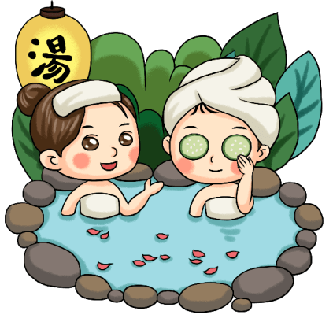
起居养生
养生保健
春季养肝是多方面的，首先要重视精神调养，应戒暴怒，更忌情怀忧郁，要做到心胸开阔，乐观向上，保持恬静、愉悦的心态，以保持肝的健康。饮食上，宜适当吃些葱、香菜等，这类食物温而发散，与春季气候相适应，对人体有益，而生冷之物则应当少食，以免伤害脾胃。

Slide 22
传/统/二/十/四/节/气/3月/22日
感谢您的聆听
惊蛰节到闻雷声 震醒蛰伏越冬虫

Slide 23
更多精品PPT资源尽在—优品PPT！
www.ypppt.com
PPT模板下载：www.ypppt.com/moban/ 节日PPT模板：www.ypppt.com/jieri/
PPT背景图片：www.ypppt.com/beijing/ PPT图表下载：www.ypppt.com/tubiao/
PPT素材下载： www.ypppt.com/sucai/ PPT教程下载：www.ypppt.com/jiaocheng/
字体下载：www.ypppt.com/ziti/ 绘本故事PPT：www.ypppt.com/gushi/
PPT课件：www.ypppt.com/kejian/
Notes:
模板来自于 优品PPT https://www.ypppt.com/

